Slide 1
Мебель

Slide 2
он большой, удобный, мягкий На нём можно крепко спать. А когда никто не видит На нём можно поскакать.

Slide 3
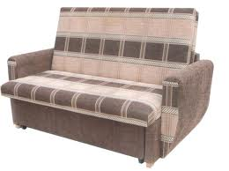
Диван

Slide 4
С ногами, а без рук, С боками, а без ребер, С сиденьем, а без живота, Со спиной, но без головы.

Slide 5
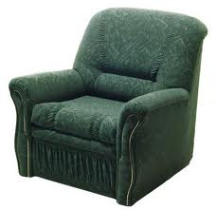
Кресло

Slide 6
Богатырь встал у стены. Плечи во все стороны равны. Набит книжками.

Slide 7
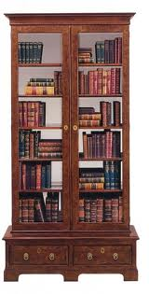
Книжный шкаф

Slide 8
Под крышей - четыре ножки, Под крышей - суп да ложки.

Slide 9
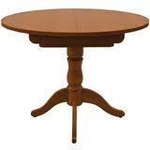
Стол

Slide 10
У него четыре ножки, Он не ходит по дорожке, Он не прыгает, не скачет, Не смеётся и не плачет. Тихо у стены стоит – Кто устал – присесть велит.

Slide 11
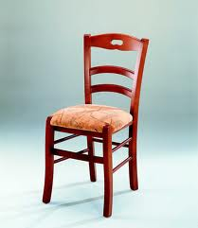
Стул

Slide 12
Ног четыре, крыша есть, На него могу присесть. Смастерил сегодня дед Нам отличный...

Slide 13
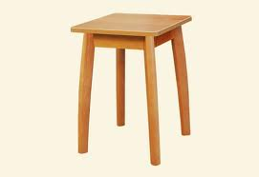
Табурет

